Slide 1



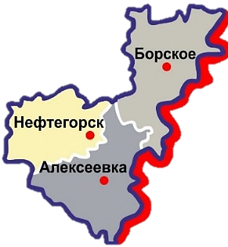
МИНИСТЕРСТВО ОБРАЗОВАНИЯ САМАРСКОЙ ОБЛАСТИ
ЮГО-ВОСТОЧНОЕ УПРАВЛЕНИЕ
Задачи повышения качества
дошкольного образования
в Юго-Восточном округе
Конференция работников дошкольного образования
26.09.2024
  Выступление Е.Ю. Баландиной,
  руководителя Юго-Восточного управления

Slide 2
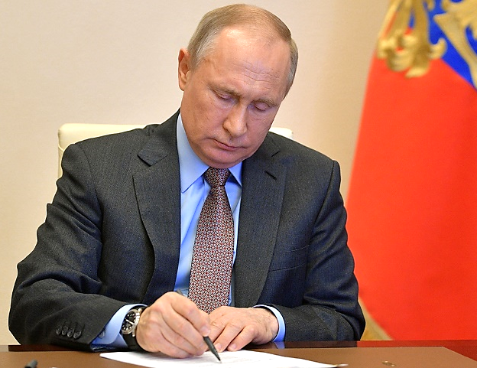
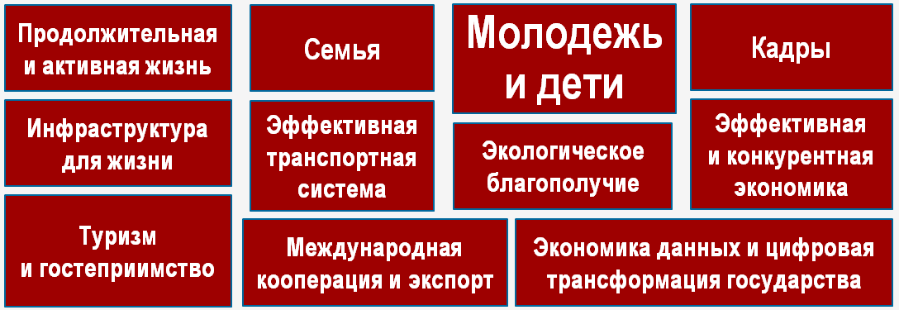

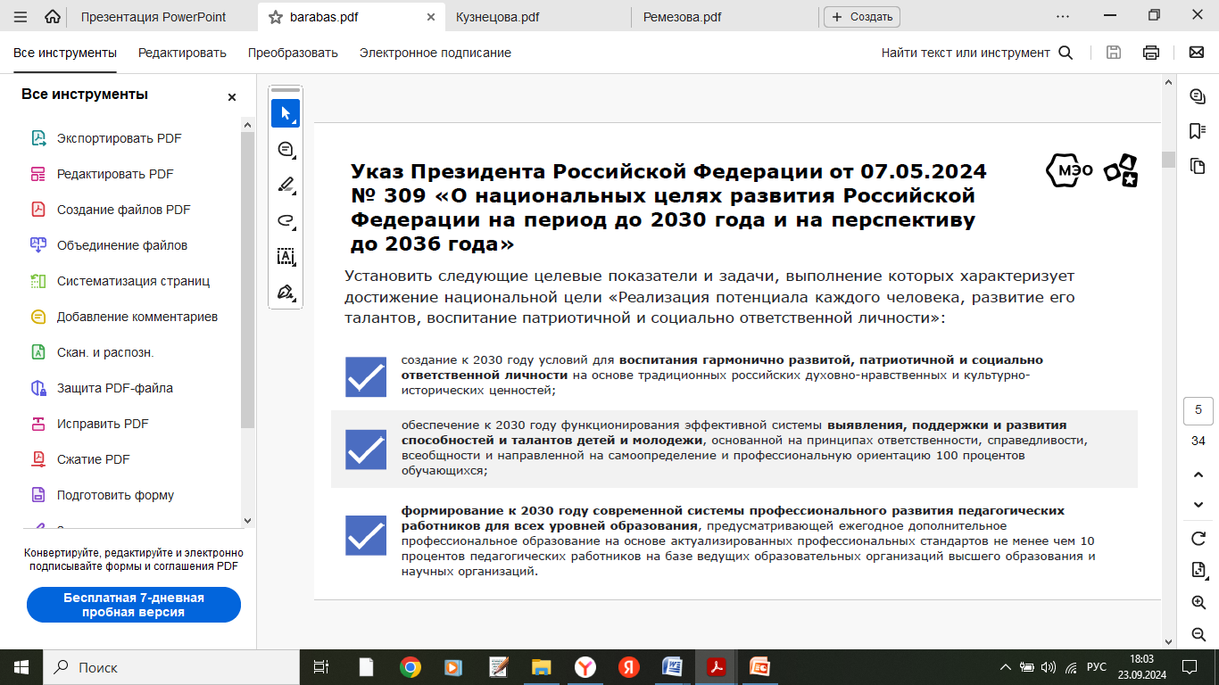
Национальные цели развития Российской Федерации
на период до 2030 года и на перспективу до 2036 года
Нужно на деле укрепить связку всех уровней образования.
Они должны работать в единой логике, на общий результат
Президент Российской Федерации В.В. Путин
Послание Федеральному собранию. 29.02.2024

Slide 3
Цели и задачи развития дошкольного образования
Обеспечение доступного качественного дошкольного образования, получаемого детьми от 2 месяцев до восьми лет в ДОО. |  | Создание единого открытого образовательного пространства ДО, обеспечивающего условия для формирования личности ребенка на основе традиционных российских духовно-нравственных, культурных и гражданско-патриотических ценностей
Обновление механизмов преемственности уровней дошкольного и начального общего образования
Обеспечение организационно-методической поддержки ДОО при создании и обновлении инфраструктуры и учебно-методических материалов для реализации образовательных программ ДО |  | Разработка и внедрение элементов безопасной цифровой образовательной среды с верифицированным контентом в систему ДО с целью обеспечения равных условий для получения качественного ДО на всей территории РФ
Комплексное организационно-методическое обеспечение психолого-педагогического сопровождения детей дошкольного возраста всех целевых групп, обозначенных в ФОП ДО |  | Обеспечение поддержки развития детей с ООП в условиях как инклюзивного образования, так и отдельных ДОО, реализующих ФАОП ДО
Обеспечение системы ДО профессиональными кадрами с базовым профильным педагогическим образованием. Расширение практики целевого обучения специалистов ДОО в организациях СПО и ВО |  | Создание системы формирования ответственного родительства; разработка и внедрение программ просветительской деятельности для родителей; создание условий для формирования позитивного отношения родителей к организации ДО во всех субъектах РФ

Slide 4



Структура окружной системы дошкольного образования
Доступность дошкольного образования от 1,5 до 7 лет
100%
Детские сады
6
17
13
Группы кратковременного пребывания
3
0
0
Количество групп всего, в том числе:
19
38
63
- компенсирующие и комбинированные группы
5
5
22
Число воспитанников
322
685
1139
Численность педагогических работников
39
81
154
Общая численность персонала
84
187
334

Slide 5
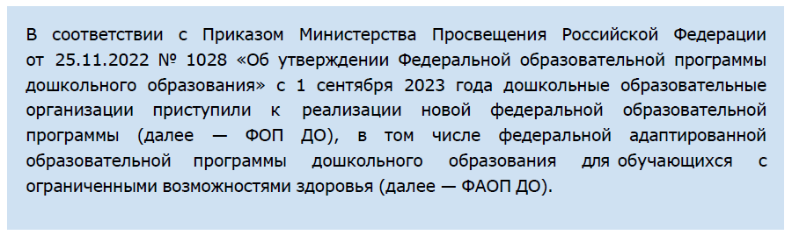
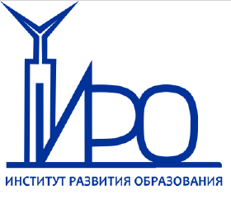
Создание единого образовательного пространства РФ
Поручения Министра образования
на августовском совещании
на 2024-2025 год
Мероприятия по просвещению родителей.
Трудовое воспитание (программы, образовательная деятельность, условия, мероприятия, направленные на формирование ценностного отношения к труду).
Акцент на патриотическое воспитание дошкольников, внедрение в практику воспитательной работы современных методов и технологий, направленных на приобщение детей к ценности патриотизма
Результаты
методического аудита
Слабые стороны:
Программа воспитания.
Часть, формируемая участниками образовательных отношений.
Работа с детьми с ОВЗ.
ТОП профессиональных дефицитов педагогов системы дошкольного образования
Отбор методов воспитания, методов обучения, в основе которых познавательная деятельность детей.
Отбор методов развития и поддержки детской инициативы и самостоятельности
Использование культурно-исторического, деятельностного и развивающего подходов.
Конструирование содержания занятия в соответствии с задачами ФОП ДО в данной возрастной группе; в соответствии с основной содержательной линией (математика, развитие речи, ознакомление с художественной литературой).

Slide 6

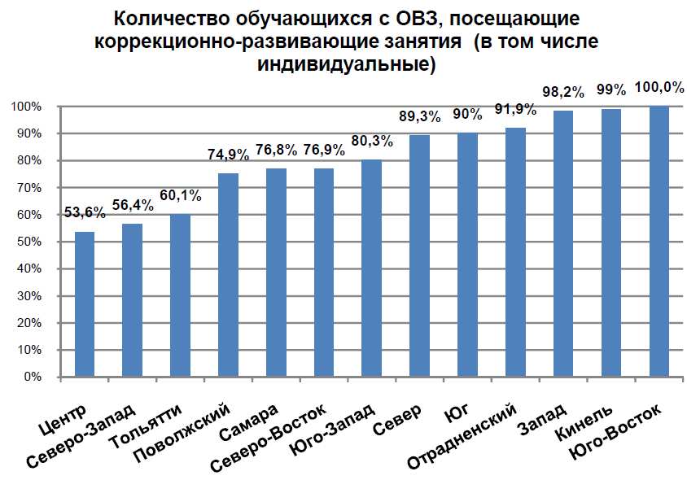
Организация психолого-педагогического и коррекционно-развивающего сопровождения дошкольников с ОВЗ
Доля воспитанников с ОВЗ, посещающих коррекционно-развивающие занятия
Динамика доли выпускников детских садов с полностью исправленным дефектом
2018 | 2019 | 2020 | 2021 | 2022 | 2023 | 2024
77% | 77% | 78% | 75% | 85% | 81% | 82,2%
Динамика доли граждан, удовлетворённых качеством психолого-педагогической помощи
Коррекционно-развивающие занятия проводят педагоги, не имеющие специальной подготовки для работы с детьми с ОВЗ
ПРОБЛЕМА:

Slide 7

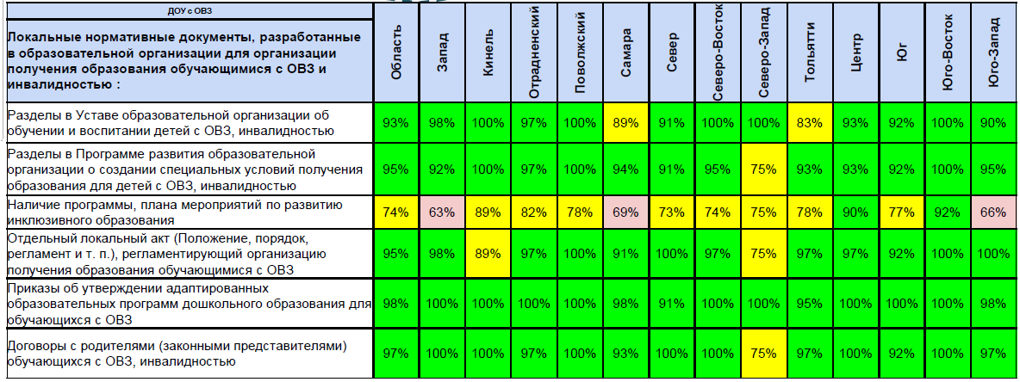
Создание условий для получения дошкольного образования
обучающимися с ограниченными возможностями здоровья
Нормативно-правовое обеспечение деятельности ДОО по организации получения образования обучающимися с ОВЗ
Мониторинг министерства образования Самарской области
2024

Slide 8

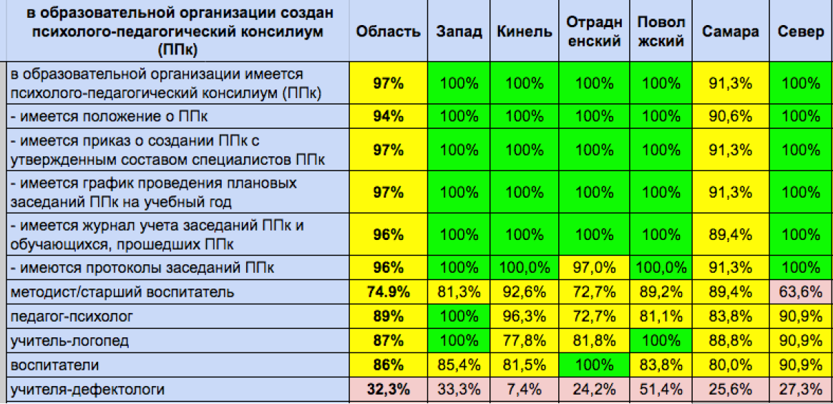
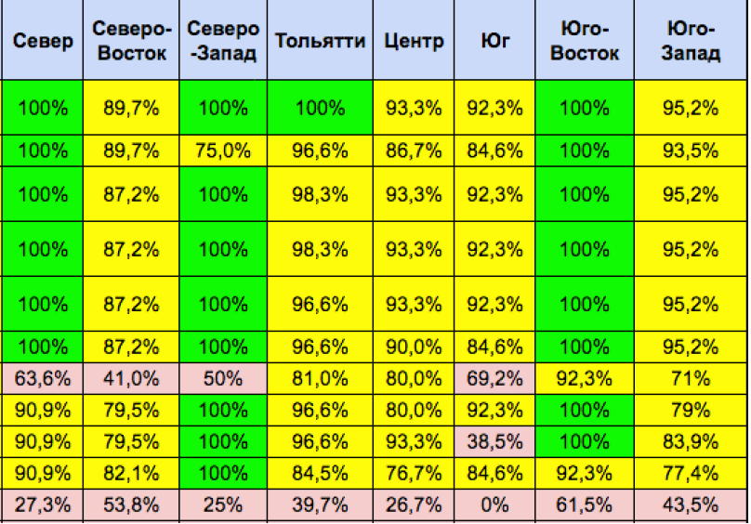
Организация психолого-педагогического и коррекционно-развивающего сопровождения дошкольников с ОВЗ
Организация работы психолого-педагогического консилиума (ППк)
ЗАДАЧА:
Доля ДОО, в которых дети с ЗПР получают помощь дефектолога
Регион
32,4%
Юго-Восток
9,1%
Подготовка педагогов-дефектологов

Slide 9
Обеспечение системы дошкольного образования профессиональными кадрами
Доля педагогов дошкольного образования по возрастному составу, %
Динамика доли педагогов
до 35 лет по округу
Динамика доли педагогов с квалификационными категориями
Имеют высшее педагогическое образование – 38%
Молодые педагоги в возрасте до 35 лет – 21,5%
Молодые воспитатели в возрасте до 35 лет – 25,2%
Охвачены наставничеством – 100% молодых кадров

Slide 10


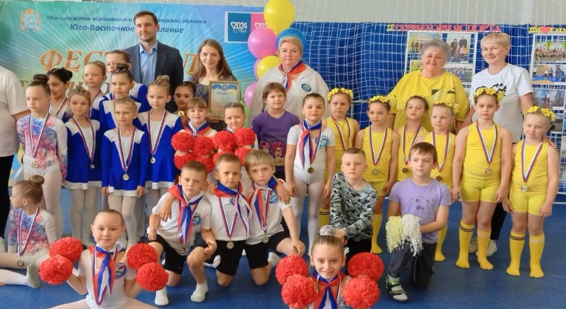


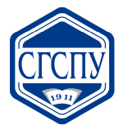
Инновационная деятельность детских садов за 2023-2024 учебный год
Детский сад «Солнышко» с.Алексеевка | федеральная площадка | «Апробация и внедрение парциальной модульной образовательной программы дошкольного образования «От Фрёбеля до робота» (завершена в дек.2023)
 | региональная опорная | «Формирование основ гражданского патриотизма у старших дошкольников посредством культурно-досуговой деятельности»
Детский сад «Светлячок» сАлексеевка | участник всероссийской сетевой инновационной площадки | «Формирование культуры безопасности личности и приобщение детей к традиционным ценностям российского общества
 | инновационная площадка АНО ДПО «НИКО» | «Повышение качества речевого развития по ФОП ДО с использованием парциальной программы дошкольного образования «Речь:плюс»»
Детский сад «Колокольчик» с.Борское | участник всероссийской сетевой инновационной площадки | «Формирование культуры безопасности личности и приобщение детей к традиционным ценностям российского общества
Детский сад «Солнышко» г.Нефтегорска | федеральная площадка | «ТехноМир: развитие без границ»
Детский сад «Чайка» с.Утевка | федеральная площадка | «Основы алгоритмизации и программирования для дошкольников в цифровой образовательной среде ПиктоМир»
Детский сад «Дельфин» г.Нефтегорска | региональная инновационная площадка | «Интегрированный подход к организации физического воспитания детей 4-9 лет с использованием сетевой формы взаимодействия»
 | региональная опорная площадка | «Преемственность детского сада и начальной школы в физическом развитии детей в организации физкультурно-оздоровительной работы»
Детский сад «Сказка» г.Нефтегорска | окружная опорная площадка | «Театрализованная деятельность как средство социализации дошкольников»
Детский сад «Солнышко» с.Борское | окружная опорная площадка | «Сетевая форма взаимодействия как инструмент приобщения дошкольников к традициям и культуре Волжского казачества»
Межокружной фестиваль «Территория спорта»

Slide 11
Совершенствование профессионального мастерства, конкурсная активность
Региональный этап ХI Всероссийского конкурса «Лучшая инклюзивная школа России-2024», номинация «Лучший инклюзивный детский сад» | Коллектив детского сада «Умка» г.Нефтегорска, лауреат 3 степени
Конкурс «Наставник в системе образования Самарской области – 2023», номинация «Наставник в дошкольном образовательном учреждении»; | Попова О.Н., детский сад «Солнышко» с.Борское, призер 3 степени
Конкурс долгосрочных воспитательных проектов особой педагогической и общественной значимости, номинация «Научно-техническое творчество и учебно-исследовательская деятельность обучающихся» | Лобачева Г.А., детский сад «Чайка» с.Утевка, победитель
Региональный конкурс лучших педагогических практик инклюзивного образования детей с ОВЗ и инвалидностью, номинация «Дидактические разработки по инклюзивному образованию» | Кибатьярова А.А., детский сад «Солнышко» г.Нефтегорска, призер 3 степени
Всероссийский конкурс лучших практик родительского просвещения, номинация «Лучшая программа родительского просвещения» | Чекрыгина Л.С., детский сад «Колокольчик» с.Борское, победитель
Конкурс профессионального мастерства в системе дошкольного образования Самарской области «Большой педагогический турнир - 2024», номинация «Психолого-педагогическое сопровождение образовательной деятельности с детьми» | Шлюпикова Г.В., детский сад «Петушок» г.Нефтегорска, победитель
Всероссийский конкурс «Воспитатели России», региональный этап | Педагоги детских садов: «Умка» г.Нефтегорска, «Солнышко» г.Нефтегорска, «Дельфин» г.Нефтегорска, пос.Новоборский – победители и призеры в различных номинациях
Всероссийский конкурс «Воспитатели России» | Проскурова А.В., детский сад пос. Новоборский, лауреат
XIX региональная Ярмарка социально-педагогических инноваций | Лобина И.Е., Сайфулина В.Р., детский сад «Умка» г.Нефтегорска (2, 3 места); Лаврова Е.Ю., детский сад «Колокольчик» с.Борское (3 место)

Slide 12
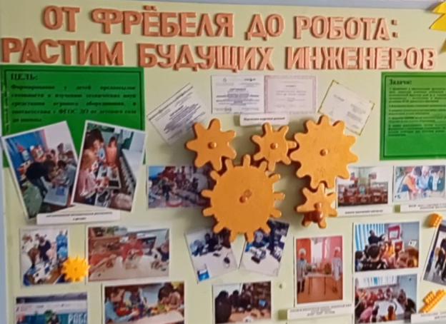
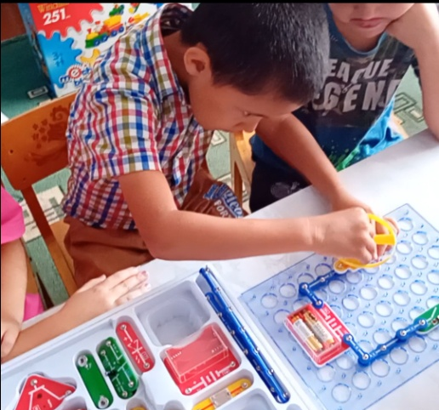
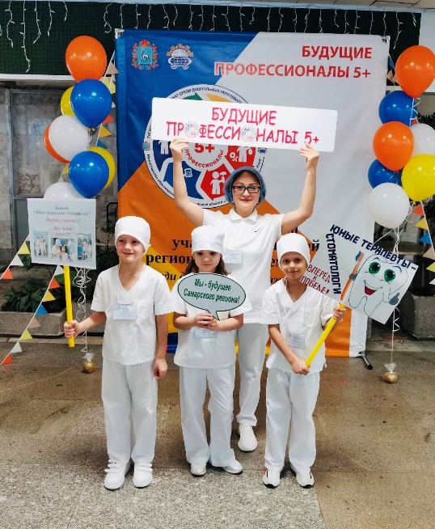
Выявление, поддержка и развитие способностей и талантов у дошкольников
Развитие технического творчества
Региональный этап Всероссийского конкурса исследовательских работ дошкольников и младших школьников «Я – исследователь – 2024» | «Колокольчик» с.Борское, победители
Региональный Чемпионат «Будущие профессионалы 5+» | «Дельфин» г.Нефтегорска, призер (2 место)
Региональный Чемпионат «Будущие профессионалы 5+» для детей с ОВЗ» | «Сказка» г.Нефтегорска, призер (2 место)
Областной фестиваль «Воспитание и обучение одаренных детей «Изумруды» | «Умка» г.Нефтегорска – призеры (2 и 3 место)
Областной конкурс – фестиваль юных исполнителей на ударных инструментах «Ритмикон» | «Дельфин», «Петушок» г.Нефтегорска – дипломанты 1, 2 ст.
Всероссийский конкурс технической направленности для детей с ОВЗ «ИКаРёнок без границ» | «Солнышко» г.Нефтегорска, победитель
Всероссийская олимпиада «Эколята – молодые защитники природы – 2023» | «Сказка», «Солнышко» г.Нефтегорска, «Чайка» с.Утевка, «Колокольчик» с.Борское, призёры
2022, 2023
Оборудование для занятий техническим творчеством
(субсидии из
областного бюджета,
307 944 руб.)
6 детских садов:
с.Семёновка
с.Богдановка
с.Самовольно-Ивановка
с.Гвардейцы
пос.Новоборский
с.Коноваловка

Slide 13

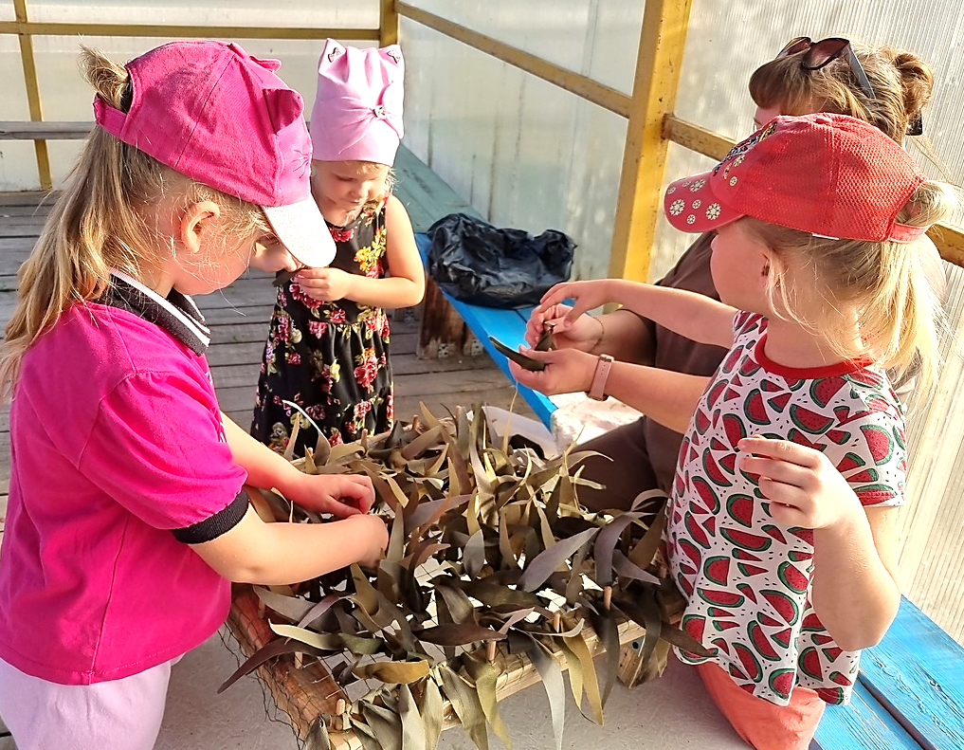
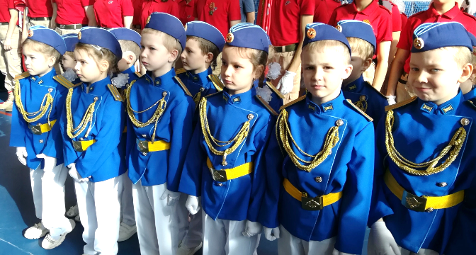
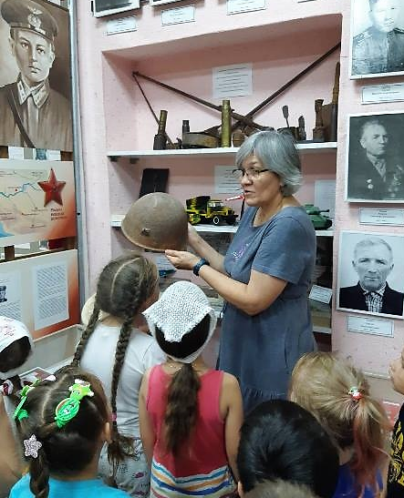
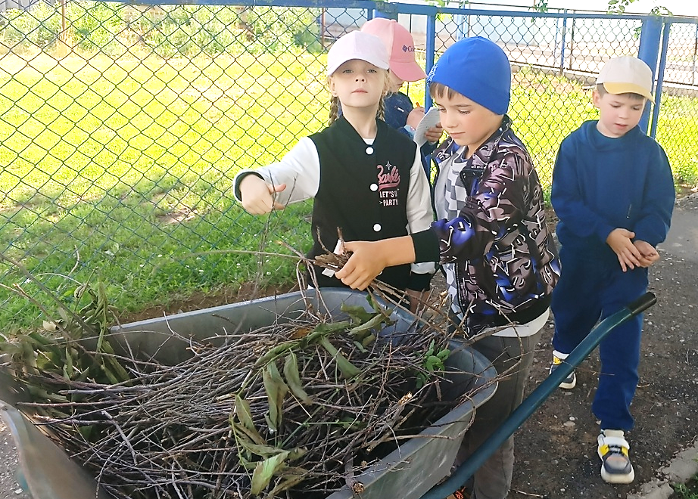
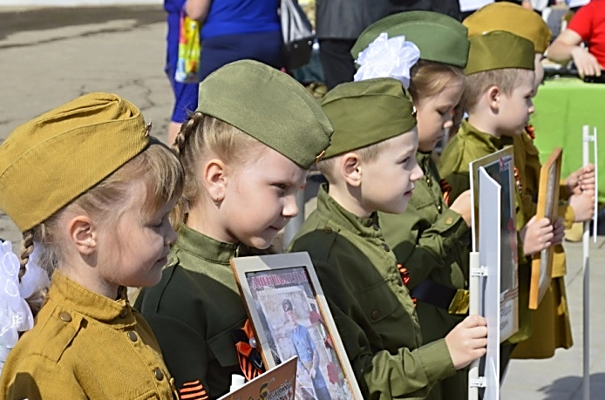
Воспитание – основа формирования гражданина

Slide 14
Качество дошкольного образования
100%
Оценка эффективности (качества) работы директоров в части дошкольного образования за 2023 год
Техническое творчество
Ранняя профориентация
Рейтинг конкурсной активности педагогов, воспитанников и родителей
Светлячок ГБОУ СОШ с.Алексеевка | 87
Чайка ГБОУ СОШ с.Утёвка | 81
Солнышко ГБОУ СОШ с.Алексеевка | 79
Сказка ГБОУ СОШ №3 Нефтегорска | 79
Дельфин ГБОУ СОШ №3 Нефтегорска | 76
Солнышко ГБОУ СОШ №2 Нефтегорска | 73
Петушок ГБОУ СОШ №2 Нефтегорска | 73
Колокольчик ГБОУ СОШ №1 с.Борское | 72
Солнышко ГБОУ СОШ №2 с.Борское | 70
Умка ГБОУ СОШ №1 Нефтегорска | 67
Буратино ГБОУ СОШ с.Алексеевка | 58
Патриотическое воспитание
Конкурсная активность
Физическая культура
«Умка» г.Нефтегорска | 5
«Колокольчик» с.Борское | 4
«Солнышко» г.Нефтегорска | 4
«Дельфин» г.Нефтегорска | 3
Д/с п.Новоборский | 2
«Петушок» г.Нефтегорска | 2
«Сказка» г.Нефтегорска | 2
«Чайка» с.Утевка | 2
«Солнышко» с.Борское | 1
Родительское просвещение
Удовлетворенность качеством дошкольного образования
(1 полугодие 2024)
96,1 %

Slide 15


